Slide 1

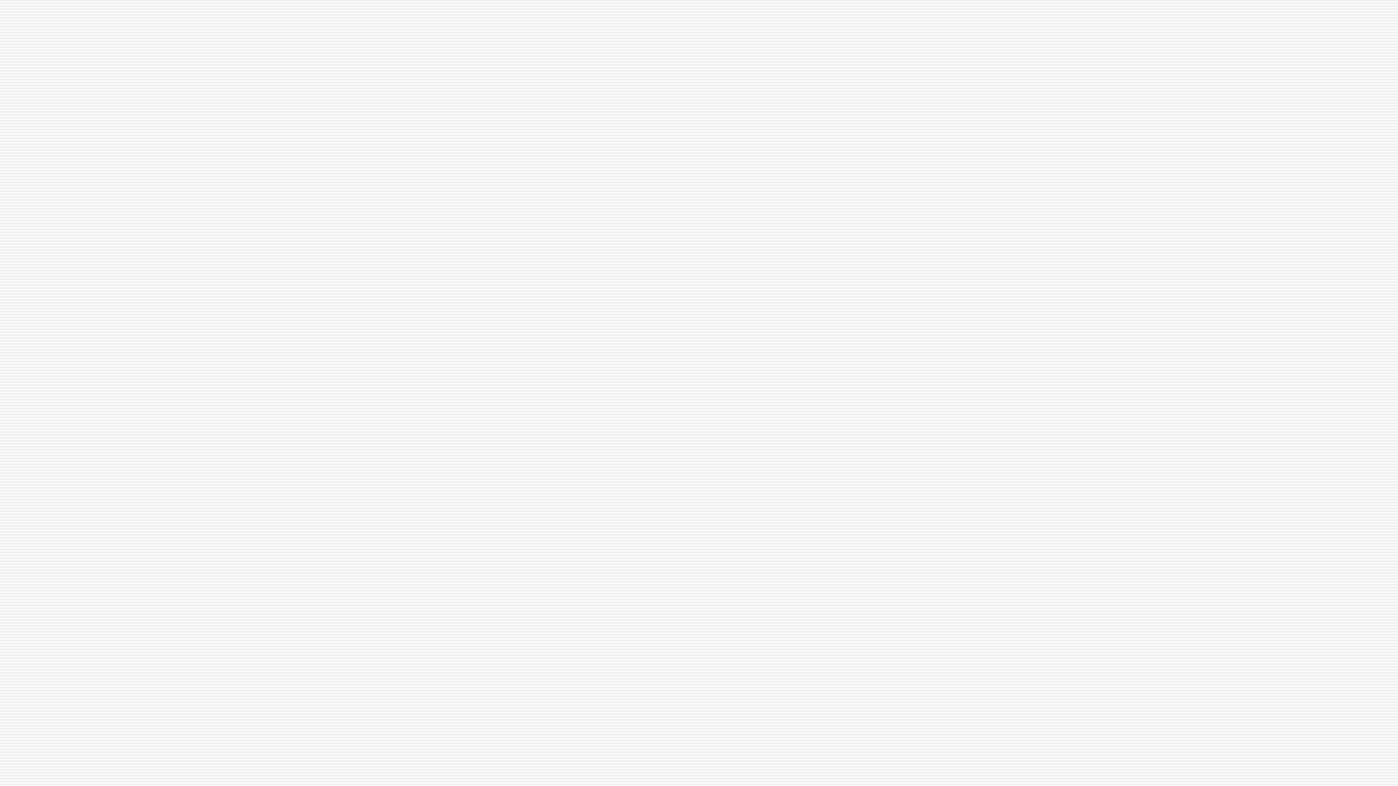
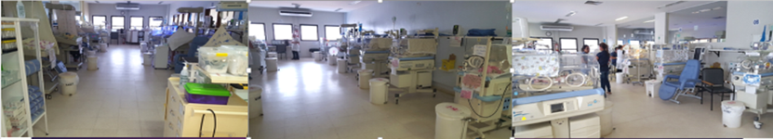

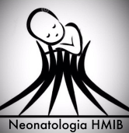
OXIGENAÇÃO POR MEMBRANA EXTRACORPÓREA NEONATAL - ECMO
_
Lopes JMA, Silva MJB, Pereira SJ. Oxigenação por membrana extracorpórea neonatal. In: Sociedade Brasileira de Pediatria; Procianoy RS, Leone CR, organizadores. PRORN Programa de Atualização em Neonatologia: Ciclo 15. Porto Alegre: Artmed Panamericana; 2017. p. 79–125. (Sistema de Educação Continuada a Distância, v. 1).
Apresentação: Flávia Moura e Lays Piantino
Coordenação: Diogo Pedroso
Residência Médica em Neonatologia do HMIB/SES/DF
31 anos!
www.paulomargotto.com.br
Brasília, 19 de novembro de 2021
Nos complementos:
Como calcular o gradiente
Alvéolo-Arterial de O2, o I/O
e a relação a/A

Slide 2
INTRODUÇÃO
A oxigenação por membrana extracorpórea (extracorporeal membrane oxygenation — ECMO) é uma técnica de suporte à vida a qual se recorre quando há falência cardíaca ou respiratória que não responde à terapia convencional.
É feita por meio de uma máquina que oferece suporte à circulação e à troca dos gases sanguíneos, evitando, assim, a necessidade de troca gasosa nos pulmões.
A oxigenação e a troca de CO2 ocorrem por meio de um oxigenador artificial, e a circulação por meio de uma bomba extracorpórea que impulsiona o sangue para retornar ao paciente.

Slide 3
INTRODUÇÃO
O objetivo dessa técnica é suprir o débito cardíaco (DC) e a oferta de oxigênio (O2 ) aos tecidos enquanto ocorre a recuperação do pulmão ou do coração.
Não cura o paciente, mas lhe dá tempo de recuperar seus órgãos afetados, sobrevivendo, o que não seria possível em um tratamento convencional
O suporte pode durar dias ou semanas e, quanto maior é o tempo de uso, mais grave e pior é o prognostico dos pacientes.
Alguns não toleram o desmame da máquina e não sobrevivem; outros, em função de complicações inerentes ao tratamento, podem ter sequelas graves, e o tratamento deve ser interrompido.

Slide 4
INTRODUÇÃO
Serve como ponte para o transplante pulmonar ou cardíaco.
No RN é usada mais como suporte na insuficiência respiratória aguda, que não responde ao tratamento convencional, ou na falência cardíaca por miocardiopatias, hipertensão pulmonar grave ou após cirurgias cardíacas.
A ECMO teve seu início em 1972.
Em 1992, a ECMO neonatal teve seu pico. Após esse período, foi cedendo lugar a outras terapias menos invasivas, como o NO para uso na insuficiência respiratória grave com hipertensão pulmonar (HP), o surfactante e a VAF

Slide 5
FISIOLOGIA E TÉCNICA
O sangue venoso não oxigenado é drenado de uma veia (geralmente, a jugular no RN) de forma passiva para o reservatório e, então, bombeado por uma bomba de rolete ou centrífuga para a membrana do oxigenador, onde há troca de CO2 e O2 por difusão.
O sangue arterializado aquecido retorna ao paciente após passar por um permutador de calor.
A anticoagulação é necessária para manter a permeabilidade do circuito

Slide 6
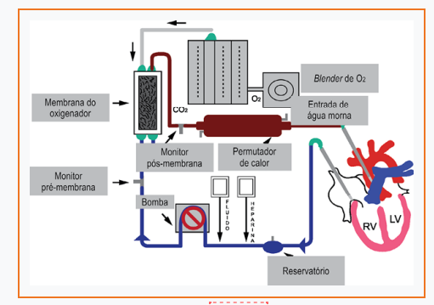

Slide 7
FISIOLOGIA E TÉCNICA
O fluxo de sangue é determinado pelo retorno venoso e pela bomba. A oferta de oxigênio (DO2 ) aos tecidos é regulada pelo fluxo de sangue (~100mL/kg), pela concentração de hemoglobina e pela saturação da Hb.
A DO2 é o produto do DC (sendo mantido, nesse caso, pelo fluxo da bomba) e do conteúdo de oxigênio do sangue (CaO2 ).
O conteúdo arterial de O2 é determinado pela troca na membrana do oxigenador e pela troca no pulmão do paciente.
O DC só se modifica se a ECMO for VA.
A remoção de CO2 ocorre com mais facilidade, levando, às vezes, à hipocapnia, sendo necessário adicionar CO2 ao circuito.

Slide 8
TIPOS DE ECMO - Venovenosa ( VV)
A ECMO VV oferece suporte somente à parte respiratória, com troca de gases.
O sangue flui para o circuito da ECMO pela veia jugular e volta para a veia femoral ou novamente para a jugular (se o cateter for duplo-lúmen), após já ter sido oxigenado no circuito. Passa, então, pelo pulmão, átrio esquerdo (AE), pelo ventrículo esquerdo (VE) e pela aorta.
Se o paciente tiver repercussão hemodinâmica, com hipotensão, falência cardíaca, acidose e aumento de lactato, pode se passar para ECMO VA, colocando um cateter arterial na artéria carótida interna

Slide 9
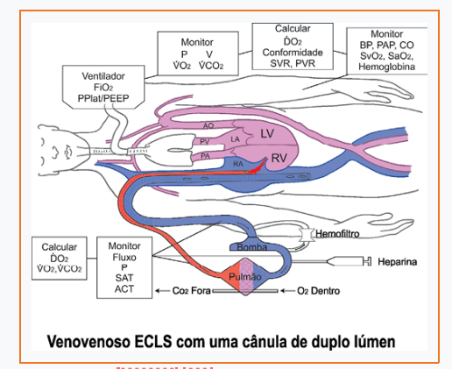

Slide 10
TIPOS DE ECMO - Venoarterial ( VA)
A ECMO VA oferece suporte à falência cardíaca e ao sistema respiratório, drena o lado direito do coração para o circuito por meio de uma veia e retorna para o lado esquerdo do coração através uma artéria.
O total do DC do paciente é o somatório do DC gerado pelo seu coração, somado ao fluxo gerado pelo circuito.
A melhor medida para avaliar um fluxo sistêmico adequado é ter saturação venosa acima de 70.

Slide 11
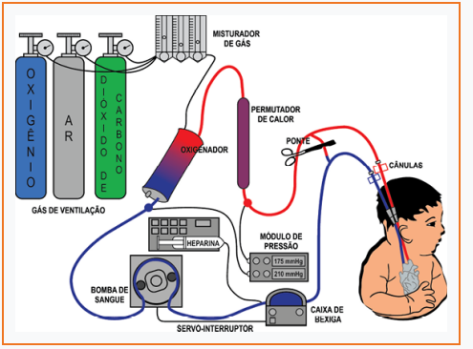

Slide 12
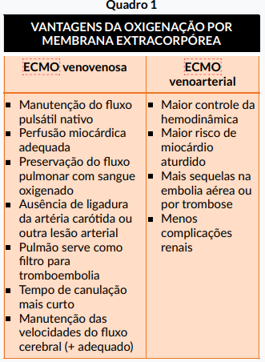

Slide 13
TIPOS DE ECMO - Ex utero intrapartum treatment
Consiste em colocar o paciente em ECMO após a incisão uterina, enquanto ele ainda está com o suporte da placenta. Essa técnica pode ser usada em casos de:
hérnia diafragmática gravíssima;
obstrução de via aérea completa;
tumor mediastínico;
tumor pulmonar de grande monta.

Slide 14
CRITÉRIOS PARA SELEÇÃO DO PACIENTE
A identificação do paciente que se beneficiará da ECMO é complexa.
Não deve ser aplicada em pctes que não têm chance de recuperação do órgão em questão ou de outro órgão importante para a sobrevida e qualidade de vida.
É indicada quando todos os recursos foram esgotados, e o pcte tem risco de morte acima de 80%.
Por ser um tratamento com alta mortalidade e morbidade, invasivo e com muitos riscos, deve ser bem indicado após análise criteriosa de uma equipe clínica e cirúrgica.
A demora na indicação pode fazer perder uma janela de oportunidade, modificando o resultado da ECMO, sendo, portanto, um determinante de seu sucesso.

Slide 15
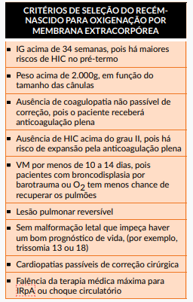
CRITÉRIOS PARA SELEÇÃO DO PACIENTE
_

Slide 16
CRITÉRIOS PARA SELEÇÃO DO PACIENTE- NA FALÊNCIA RESPIRATÓRIA
Na falência respiratória do RN, após serem usados todos os recursos disponíveis e esta se tornar refratária à terapêutica máxima, deve-se considerar a ECMO.
Algumas medidas podem ajudar a identificar o paciente que se beneficiará da ECMO: IO, [(A-a) DO2 ]: Gradiente alvéolo atrial de O2 pós-ductal, IV
IO = (MAP x FiO x 100) / PaO2 pós-ductal
IV - (FR x PaCO x PIP) / 1.000

Slide 17
CRITÉRIOS PARA SELEÇÃO DO PACIENTE- NA FALÊNCIA RESPIRATÓRIA
IO > 40 em mais de 3 gasometrias pós-ductais (MSE ou, de preferência, MMII), a mortalidade está acima de 80%. Outra indicação é quando o IO > 60, com o paciente em ventilação de alta frequência
Se [(A-a) DO2 ] > 600mmHg, após 8h de terapia máxima, implica em mortalidade > 79%.
Rivera e col. observaram que o IV > 40 e o IO > 40 estavam associados à mortalidade de 77%, e a combinação de PIP ≥ 40 e (A-a)DO2 > 580mmHg estava associado à mortalidade de 81%.
Esses índices ajudam a decidir se o paciente se beneficiará da ECMO, mas avaliação clínica e com base na falência do tratamento usual, no risco de barotrauma ocasionado pela ventilação e na chance de recuperação dos órgãos envolvidos.

Slide 18
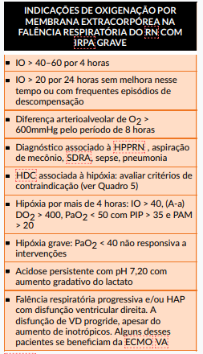
CRITÉRIOS PARA SELEÇÃO DO PACIENTE- NA FALÊNCIA RESPIRATÓRIA
_

Slide 19
CRITÉRIOS PARA SELEÇÃO DO PACIENTE- NA FALÊNCIA CARDIOVASCULAR
A ECMO fornece suporte biventricular na falência cardíaca.
Nos defeitos congênitos do coração, é uma ponte para o tratamento cirúrgico definitivo ou na impossibilidade de os pacientes saírem da circulação extracorpórea após correção cirúrgica.
É indicada nas miocardiopatias e na HP com instabilidade hemodinâmica, podendo ser usada como ponte para transplante ou para o uso de coração artificial, caso haja uma chance de ser realizado o transplante.
É indicada após o uso de todos os recursos com medicamentos inotrópicos e vasodilatadores, sem melhora dos sinais de choque cardiogênico, como aumento progressivo do lactato, saturação venosa central de oxigênio< 70% e maiores diferenças AV de O2 (extração de oxigênio) ultrapassando 40%.

Slide 20
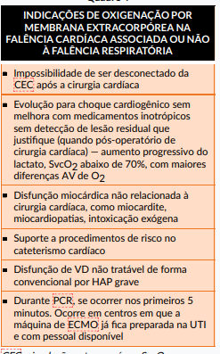
CRITÉRIOS PARA SELEÇÃO DO PACIENTE- NA FALÊNCIA CARDIOVASCULAR
_

Slide 21
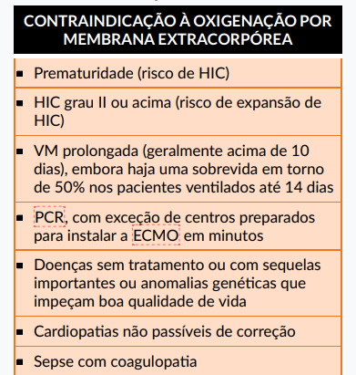
CONTRAINDICAÇÕES

Slide 22
MANEJO E MONITORIZAÇÃO
Quando a ECMO é iniciada, a velocidade da bomba aumenta lentamente.
Ao colocar o paciente em ECMO, ele pode estar sob efeito de altas doses de medicamentos inotrópicos e gerar hipertensão. Será necessário, reduzi-las rapidamente, não deixando a PAM acima de 60mmHg, e, se possível, suspendê-las.
O objetivo da ECMO é manter o fluxo adequado, que permite pH normal e boa micro e macro-hemodinâmica.

Slide 23
MANEJO E MONITORIZAÇÃO
MICRO-HEMODINÂMICA
Avaliação de uma boa perfusão tecidual através de:
Saturação venosa da veia cava superior (VCS): não deve estar abaixo de 70%, e da saturação arterial, que deve estar em torno de 95%;
Diferença de saturação arteriovenosa de O2 (extração de O2): não deve ultrapassar 35%.
-> Caso isso aconteça, mostra que a DO2 não está sendo suficiente aos tecidos, havendo necessidade de otimizar essa entrega melhorando o fluxo da máquina (DC) ou ofertando mais O2 para a troca ou oferecendo mais Hb.
Lactato: em ascendência constante reflete má perfusão dos tecidos, e a terapêutica efetuada não está surtindo efeito;
Perfusão renal: quando está reduzida, o paciente fica oligúrico.

Slide 24
MANEJO E MONITORIZAÇÃO
MACRO-HEMODINÂMICA
A pressão arterial (PA) não diz muito, pois a PAM pode estar em torno de 40mmHg e a perfusão ser adequada. Enquanto isso, o paciente com PAM >50mmHg, se estiver com medicamentos vasoconstritores, pode ter boa PA com perfusão ruim.
A função ventricular deve ser acompanhada pelo ecocardiograma (ECO).
ECO avalia a posição das cânulas intravasculares, as válvulas e o fluxo nas cânulas e nos trombos intracavitários.
O ideal é fazer a análise da curva da PAM invasiva e confiar mais nos métodos de avaliação da perfusão tecidual.

Slide 25
MANEJO E MONITORIZAÇÃO
VENTILAÇÃO
Após início da ECMO e melhora da oxigenação, o suporte ventilatório deverá ser reduzido para propiciar um “descanso pulmonar”.
Devem ser usados parâmetros ventilatórios baixos e PEEP mais alta -> pulmão é mantido aberto e evitam-se as atelectasias.
Com frequência, nas primeiras 24 horas da instalação da ECMO, ocorre edema pulmonar, com redução da complacência. Esse edema tende a melhorar a partir do segundo dia.
Parâmetros sugeridos:
FiO2 = 0,21–0,3% // PIP = 15–22cmH2O // PEEP = 5–8cmH2O // FR = 12–20bpm // Tempo de inspiração = 0,5s

Slide 26
MANEJO E MONITORIZAÇÃO
VENTILAÇÃO
A PEEP baixa favorece o aparecimento de atelectasias, mas a PEEP mais alta pode reduzir o retorno venoso, alterando o DC.
A maioria dos centros utiliza VM controlada com volumes correntes de proteção pulmonar e níveis moderados de PEEP.
Se o paciente estiver em uso de NO, deve-se retirá-lo de forma gradativa nas primeiras 24 horas.

Slide 27
MANEJO E MONITORIZAÇÃO
ANTICOAGULAÇÃO
A saída do sangue para o circuito da ECMO, se não fosse a anticoagulação realizada, desencadearia a formação de coágulos e trombos em toda sua extensão.
O medicamento utilizado para anticoagulação é a heparina não fracionada, que, aumentando a atividade da antitrombina III (AT III), inibe a coagulação nas suas duas vias — intrínseca e extrínseca.
Os exames mais utilizados para monitorar a anticoagulação são o tempo de coagulação ativado (TCA) e o tempo de tromboplastina parcial (TTP).
O TCA refere a habilidade da via intrínseca em formar o coágulo. É realizado à beira do leito.
O TTP é o exame mais utilizado para medir a atividade heparínica e depende das duas vias de coagulação.

Slide 28
MANEJO E MONITORIZAÇÃO
ANTICOAGULAÇÃO
A canulação necessita de heparina em bolus, e a infusão de heparina, após a canulação, geralmente é iniciada quando o TCA cai abaixo de 240 segundos, na dose de 20U/kg/hora.
-> A partir desse momento, o reajuste da dose é feito com base nos exames laboratoriais.
->De forma geral, a infusão contínua não deve exceder 50U/kg/hora, evitando-se bolus durante o curso da ECMO.

Slide 29
MANEJO E MONITORIZAÇÃO
ANTICOAGULAÇÃO
O exame padrão-ouro para medir a atividade da heparina é a atividade do antifator Xa. Esse exame é caro e pouco disponível.
Anticoagulação ideal de RNs em ECMO: anti-Xa entre 0,3 a 0,6U/mL, TTP entre 60 e 90 segundos e TCA entre 180 e 220 segundos.
Na prática, inúmeras vezes os resultados são muito diferentes, indicando terapêuticas discordantes, como redução ou aumento da dose de heparina.
->Nesses casos, deve-se considerar outros elementos que contribuem para a coagulação, como tempo de ativação da protrombina (TAP), níveis de fibrinogênio e de plaquetas.

Slide 30
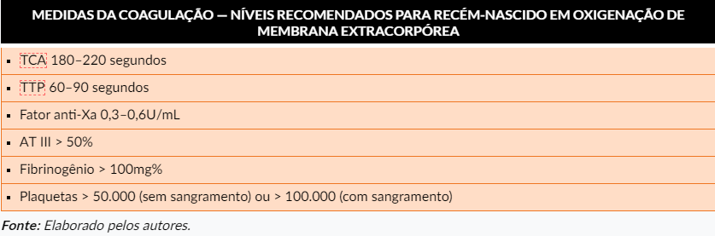
MANEJO E MONITORIZAÇÃO
ANTICOAGULAÇÃO

Slide 31
MANEJO E MONITORIZAÇÃO
ANTICOAGULAÇÃO
Nenhum teste laboratorial isolado demonstrará a efetividade da anticoagulação pela heparina e poderá guiar corretas intervenções terapêuticas.
O nível de anti-Xa será o exame de eleição à medida que sua dosagem torna-se mais barata e mais disponível. Enquanto não estiver disponível, uma avaliação global da coagulação é a que certamente propiciará intervenções mais acertadas.

Slide 32
MANEJO E MONITORIZAÇÃO
ANTICOAGULAÇÃO
Para uma avaliação mais global da coagulação, é melhor observar outros elementos que influenciam a coagulação. Esses elementos são:
contagem e atividade das plaquetas // níveis de AT III // níveis do fibrinogênio // produtos de degradação da fibrina.
Essa avaliação pode ajudar no ajuste da dose de heparina e na reposição de sangue e seus produtos.
É formalmente não recomendado e proibido o uso de protamina em pacientes em ECMO.

Slide 33
MANEJO E MONITORIZAÇÃO
SEDAÇÃO, ANALGESIA E BLOQUEIO NEUROMUSCULAR
Sugere-se a aplicação da escala de sedação Comfort-B e para avaliação da dor a escala analógica visual (EAV).
Pontuação ≥ 17 na escala Comfort-B ou EAV ≥4 indica necessidade de iniciar ou aumentar a sedação ou o analgésico, respectivamente.
As medicações mais utilizadas e consideradas de primeira linha são o fentanil (ou a morfina) e o midazolam, utilizados em infusão contínua.
Consideram-se agentes de segunda linha a dexmedetomidina, a cetamina e o fenobarbital.

Slide 34
MANEJO E MONITORIZAÇÃO
SEDAÇÃO, ANALGESIA E BLOQUEIO NEUROMUSCULAR
O uso de relaxantes musculares não deve ser rotineiro e, sim, determinado pela clínica do paciente em ECMO. Pode ser necessário também na ocasião de procedimentos invasivos, durante e nas primeiras horas após a canulação.
Deve ser utilizado algum método para avaliação do nível de sedação, como o videoeletroencefalograma, pois, além de informar o grau adequado de sedação, pode demonstrar atividade elétrica cerebral anormal, como convulsões subclínicas.

Slide 35
MANEJO E MONITORIZAÇÃO
NUTRIÇÃO
A ECMO promove um estado de catabolismo proteico que está relacionado à resposta inflamatória relacionada à própria ECMO e/ou à patologia de base.
Muitos pacientes em ECMO estarão com instabilidade hemodinâmica, necessitando de aminas vasoativas e de restrição hídrica, terão infecção não controlada e outros fatores que limitarão um aporte nutricional adequado e o uso pleno do tubo digestivo.
Se a função gastrintestinal está normal e quando a estabilidade cardiorrespiratória é alcançada, a nutrição por via digestiva é a preferida.
O risco de perda ponderal e de problemas nutricionais é alto, mesmo com suporte parenteral adequado e aumento da oferta calórica.

Slide 36
MANEJO E MONITORIZAÇÃO
NUTRIÇÃO
O objetivo inicial é um aporte proteico de 1,5g de proteína/kg/dia e aporte calórico não proteico de 60 a 70kcal/kg/dia; tentar conseguir valores-alvo de 100 a 120kcal/kg/dia e 2,5 a 3,0g/kg/dia de proteína.
A maioria dos RNs que vai para ECMO recebe nutrição parenteral, iniciada ainda nas primeiras 24 horas do procedimento. À medida que a estabilidade é alcançada, a nutrição enteral adicional é fornecida, e deve ser aumentada a cada dia.
Para a dieta enteral, a preferência é pela via transpilórica, utilizando-se o leite materno.

Slide 37
MANEJO E MONITORIZAÇÃO
PREVENÇÃO DE INFECÇÃO:
uso de técnica asséptica para troca de todos os curativos;
redução do número de pessoas circulando no ambiente;
manutenção de todo o circuito limpo e seco.
O uso de antibióticos profiláticos, de forma universal para RNs, em ECMO não é unânime.
->Alguns serviços fazem a profilaxia antibiótica com cefazolina ou vancomicina no momento da colocação das cânulas. Não havendo indicação clínica e se as culturas são negativas, o antibiótico é suspenso.

Slide 38
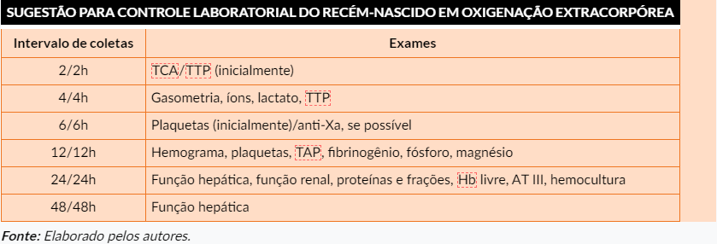
MANEJO E MONITORIZAÇÃO
LABORATÓRIO

Slide 39
COMPLICAÇÕES CLÍNICAS
SANGRAMENTO
O sangramento é mais comum nos locais da canulação dos grandes vasos e dos dispositivos invasivos previamente colocados.
A profilaxia deve ser feita com hemostasia, eletrocoagulação dos vasos no momento da implantação das cânulas, e, se há sangramento, com compressão local e uso de curativos com agentes hemostáticos.
O sangramento de sistema nervoso central (SNC) é mais comum nos RNs do que em pacientes de outra faixa etária.

Slide 40
COMPLICAÇÕES CLÍNICAS
SANGRAMENTO
A HIC é comum nas primeiras 24 a 48 horas da instalação da ECMO.
É obrigatória a realização de ultrassom transfontanelar antes de ser colocado em ECMO e deve ser realizada todos os dias.
Quando ocorre HIC extensa com grave acometimento neurológico, o procedimento deverá ser interrompido.

Slide 41
COMPLICAÇÕES CLÍNICAS
INFECÇÃO
Entre os fatores que tornam vulnerável à infecção:
múltiplas invasões; sangue circulando por extensas superfícies fora do corpo; feridas cirúrgicas; múltiplas coletas de sangue; repetidas transfusões de hemocomponentes; hipóxia e choque prévios ao procedimento.
A coleta diária de culturas, de sangue de mais de um sítio, de urina e de aspirado traqueal faz parte do controle de infecção nos pacientes em ECMO..

Slide 42
COMPLICAÇÕES CLÍNICAS
INFECÇÃO
A infecção de maior incidência é a sepse de corrente circulatória, com o Staphylococcus coagulase negativo sendo o germe de maior prevalência.
O início da administração de antimicrobianos ou sua troca devem ser feitos na menor suspeita de infecção, sem haver espera de confirmação laboratorial ou de positividade de cultura.
Se ainda não estiver sendo utilizada de forma profilática, a vancomicina deverá ser prescrita obrigatoriamente.

Slide 43
COMPLICAÇÕES CLÍNICAS
HEMÓLISE
Suspeita-se de hemólise quando ocorre urina ou líquido ultrafiltrado avermelhado, queda do hematócrito e da Hb não explicada por perda sanguínea, aumento no potássio sérico, falência renal ou, tardiamente, o aparecimento de icterícia.
A Hb plasmática livre, em níveis abaixo de 100mg/L, é aceitável enquanto níveis acima de 800mg/L exigem providências imediatas pelo risco de complicações.
Deve-se fazer o controle diário da Hb livre.

Slide 44
COMPLICAÇÕES CLÍNICAS
HEMÓLISE
Causas de hemólise:
cânula com orifício restritivo ou obstrução por trombo;
alta velocidade do fluxo;
retorno venoso inadequado;
coágulo ou acotovelamento do circuito;
temperatura alta do permutador de calor (máxima de 41ºC);
hemólise transfusional.
-> Se a oligúria decorrente da hemólise se instala, deve-se incluir no tratamento aumento de fluidos venosos e diurese estimulada com furosemida.
->Se necessário, iniciar plasmaférese para remover o excesso de Hb livre ou iniciar a ultrafiltração no próprio circuito.

Slide 45
COMPLICAÇÕES CLÍNICAS
HIPOVOLEMIA E HIPOTENSÃO
A instalação de ECMO, com exposição do sangue a todos os componentes do circuito, ocasiona uma resposta inflamatória sistêmica, com extravasamento de líquido vascular para os tecidos, tornando o paciente edemaciado, mal distribuído e hipovolêmico.
De modo semelhante ao choque séptico, o RN pode necessitar de reposição fluídica para restabelecer a volemia.

Slide 46
COMPLICAÇÕES CLÍNICAS
HIPOVOLEMIA E HIPOTENSÃO
A reposição pode ser feita com ringer albuminado a 5% ou com concentrado de hemácias, se o hematócrito e a Hb permitirem (se a Hb for <10 a 12g%), ou com outro hemocomponente que o paciente necessitar (por exemplo, concentrado de plaquetas).
Os hemocomponentes devem ser administrados, de preferência, diretamente no paciente ou na parte do circuito após o oxigenador.

Slide 47
COMPLICAÇÕES CLÍNICAS
LESÃO RENAL
O período inicial da ECMO, com inflamação mais acentuada e hipovolemia relativa, pode ser acompanhado de oligúria. Com a continuidade do procedimento, a falta do fluxo pulsátil na ECMO VA, associada à perda líquida para o terceiro espaço, podem amplificar o dano renal.
Devem ser acompanhados a diurese, o balanço hídrico, as escórias nitrogenadas, o estado acidobásico e os íons plasmáticos.
Se houver necessidade de controlar a acidose, de reduzir as escórias nitrogenadas ou o potássio e de negativar o balanço hídrico, pode ser adicionado, ao sistema de ECMO, um hemofiltro para remover água e Hb livre, preservando componentes sanguíneos celulares e proteicos, e uma hemodiafiltração para remover solutos, como ácidos ou potássio

Slide 48
COMPLICAÇÕES CLÍNICAS
COLAPSO HEMODINÂMICO E PARADA CARDÍACA
Pode acontecer, consequente a vários fatores, a descompensação hemodinâmica súbita.
Inicialmente, deve ser verificado todo o circuito, desde o local de inserção das cânulas, para que se excluam deslocamentos e acotovelamentos. A seguir, verifica-se o estado da volemia, a presença de arritmias graves, a possibilidade de tamponamento pericárdico com sangue ou ar, hemo ou pneumotórax hipertensivos, isquemia miocárdica ou hemorragia.
Outras causas de colapso hemodinâmico incluem sangramentos maciços (gastrintestinal ou HIC).
Se o paciente está em ECMO VV, considerar a passagem urgente para a forma VA.
Se o paciente está em ECMO VA, aumenta-se o fluxo na bomba, se necessário, até que a causa seja descoberta e adequadamente tratada.
Reposição de hemácias, medicações antiarrítmicas e inotrópicas e correção eletrolítica devem ser feitas de forma usual no cenário de parada cardíaca

Slide 49
COMPLICAÇÕES DO CIRCUITO- CÂNULAS
As cânulas de maior calibre possível para um maior fluxo.
Deslocamento/ rotação da cânula venosa: reduz drenagem venosa e torna inadequado o retorno venoso para o circuito, causando excessiva pressão negativa, gerando hemólise e queda no fluxo.
Cânula arterial malposicionada ou pequena dobra : aumento da resistência à bomba, com redução no fluxo.
Oclusão da cânula por trombo: nem sempre de fácil diagnóstico, resolução cirúrgica e de emergência, e envolve quase sempre a troca da cânula.
Saída acidental da cânula: rara, catastrófica e quase sempre leva à hemorragia fatal.
Durante a manipulação do paciente, é necessário haver uma pessoa da equipe responsável apenas por proteger e manter as cânulas bem-posicionadas.

Slide 50
EMBOLIA AÉREA
O circuito da ECMO pode propiciar a entrada de ar em vários pontos e ser facilitada por alguns fatores, como:
PaO2 muito alta no sangue pós-oxigenador;
grande pressão negativa no lado venoso do circuito com entrada de gás para a solução;
abertura inadvertida para a atmosfera de conexão no lado de pressão negativa do sistema;
penetração de êmbolos aéreos na membrana de oxigenador com tempo excessivo de utilização.
Caso ocorra entrada de ar em algum ponto do sistema, o circuito deve ser pinçado imediatamente, e o fluxo interrompido. O paciente deve ser colocado em posição de Trendelenburg para que o ar não vá para as artérias cerebrais

Slide 51
TROMBOSE
A complicação mecânica mais frequente são os coágulos no circuito.
Coágulos pequenos são praticamente inevitáveis pelo contato do sangue com a superfície artificial extensa: habitualmente não representam risco para o pcte, porque ficam restritos ao circuito.
O circuito da ECMO não permite extensa formação de coágulos, mas pode acontecer um quadro de coagulopatia de consumo dentro do circuito, com significativa formação de coágulos, consumo de fatores da coagulação e de plaquetas e consequente sangramento.
Pacientes sépticos são mais propensos a essa complicação.
A formação de coágulos maiores pode ocasionar problemas para o circuito: obstrução do fluxo e consequente redução da oxigenação e/ou hipotensão.

Slide 52
ESGOTAMENTO DO OXIGENADOR
O tempo de utilização pode acarretar redução na eficiência do oxigenador, com prejuízo da difusão dos gases. A presença de trombos contribui para alteração nas trocas gasosas e acarreta aumento na pressão pré-oxigenador.
O oxigenador deve ser trocado quando ocorre:
redução da pO2 pós-oxigenador no paciente, mostrando a incapacidade de oxigenar;
aumento da pCO2 pós-oxigenador no paciente;
aumento do gradiente transmembrana acima de 150mmHg;
aumento da hemólise e coagulopatia de consumo.

Slide 53
DESMAME DA OXIGENAÇÃO POR MEMBRANA EXTRACORPÓREA VENOARTERIAL
O desmame da ECMO VA ocorre quando o paciente demonstra uma troca gasosa adequada, está com parâmetros razoáveis do respirador e tolera um fluxo de bomba de 10–20mL/kg/min com o mínimo de 90mL/min. A análise da gasometria deve ser a pós-ductal.
O desmame da ECMO é um processo em que o fluxo da máquina é reduzido por um período de 1–3 horas. Nesse período, o miocárdio e os pulmões são testados.

Slide 54
INDICAÇÕES DE DESMAME DA ECMO
otimizar os parâmetros do respirador;
colocar NO, se necessário;
melhorar a hemodinâmica com inotrópicos e vasodilatadores, se for o caso;
reduzir o consumo de O2, sedando-se o paciente de forma efetiva;
avaliar as pressões (PAM, PVC) para auxiliar no raciocínio do que o paciente está necessitando;
reduzir a entrada de gás e aumentar parâmetros do respirador em até 24h quando, então, se interrompe a entrada de gás;

Slide 55
INDICAÇÕES DE DESMAME DA ECMO
colher gasometrias e tempo de coagulação a cada 15 minutos por 3x consecutivas e depois colher mais 3 a cada 30 minutos;
não interromper a heparina — não há necessidade de clampear as cânulas. A heparina deve ser mantida mesmo após o clampeamento das cânulas, para não haver trombo na possibilidade de precisar retornar à ECMO;
Solicitar plaquetas, se < 100.000;
Retirar as cânulas após algumas horas com a certeza de que não precisa retornar à ECMO. Seu desmame nunca se baseia em estimativas ecocardiográficas da HP.

Slide 56
PROGNÓSTICO
A ECMO e a condição pré-ECMO predispõem o RN à considerável morbidade, em particular, no que se refere à lesão neurológica.
O fluxo sanguíneo cerebral é interrompido pela ligadura da carótida e da jugular interna, e períodos prolongados de hipoxemia pré-ECMO colocam o cérebro neonatal em risco substancial.
Além desses riscos, incluem-se os seguintes fatores:
necessidade de anticoagulação sistêmica;
flutuações da PA;
natureza não pulsátil do fluxo da ECMO.

Slide 57
PROGNÓSTICO
Metanálise conduzida pelo Cochrane Collaborative confirmou e concluiu que “uma política de ECMO em RNs maduros com insuficiência respiratória grave, mas potencialmente reversível, resulta em melhora significativa da sobrevida sem risco de incapacidade grave”.
O registro internacional relata uma sobrevida de 75% para a alta de RNs em ECMO por insuficiência respiratória.

Slide 58
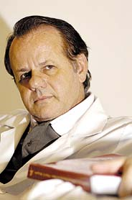
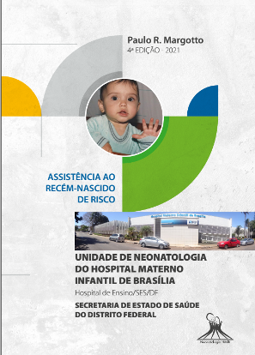

Nota do editor da página neonatal www.paulomargotto.com.br Dr. Paulo R. Margotto. Consultem também! Aqui e Agora!
Como calcular o gradiente Alvéolo-Arterial
AVALIAÇÃO DA SEVERIDADE CLÍNICA NOS RECÉM-NASCIDOS SOB ASSISTÊNCIA RESPIRATÓRIA/ESCORE PREDITIVO DE MORBIMORTALIDADE
É útil avaliar e quantificar a severidade clínica da condição do RN para monitorizar o seu progresso ou a resposta a um tratamento específico, para tentar predizer o prognóstico, para decidir a necessidade de uma intervenção mais agressiva e para comparar diferentes modalidades terapêuticas.
Acesso
https://drive.google.com/file/d/15ebHDHqCud0rl7GwFmnPp-CfxbG1Ncyd/view?usp=sharing

Slide 59

Gradiente Alvéolo-arterial
É útil avaliar e quantificar a severidade clínica da condição do RN para:
monitorizar o seu progresso ou a resposta a um tratamento específico,
tentar predizer o prognóstico,
decidir a necessidade de uma intervenção mais agressiva e
para comparar diferentes modalidades terapêuticas.
Para alcançar estes objetivos, têm sido propostos os seguintes índices
Gradiente Alvéolo-arterial de O2: P(A - a)O2
Proporção a/A (PaO2/PAO2
Índice de Oxigenação (IO)

Slide 60
Gradiente Alvéolo-arterial
O P(A - a)O2 que é muito usado como um índice de troca gasosa reflete os efeitos do gradiente de difusão, o desequilíbrio na ventilação perfusão e o "shunt" verdadeiro.
Nas doenças há três fatores que podem causar um aumento na P(A-a)O2:
Aumento do "shunt" anatômico;
Aumento da desigualdade ventilação-perfusão (V/Q);
Difusão limitada de transferência de O2, através da barreira alvéolo-capilar

Slide 61
Gradiente Alvéolo-arterial
O P(A-a)O2 provê uma completa avaliação da efetividade do transporte de O2 através dos pulmões).
-paciente com hipercapnia e hipoxemia que apresenta P(A-a)O2 normal, indica que a hipoxemia é toda devida a hipoventilação alveolar
-Quando a hipoxemia é provocada por um desequilíbrio V/Q, por um "shunt" intracardíaco ou intrapulmonar ou por uma perturbação da difusão, o P(A-a)O2 aumenta.
O P(A-a)O2 tem sido utilizado para avaliar o progresso da doença pulmonar, assim como um guia na instituição da assistência respiratória ou desmame do respirador.

Slide 62
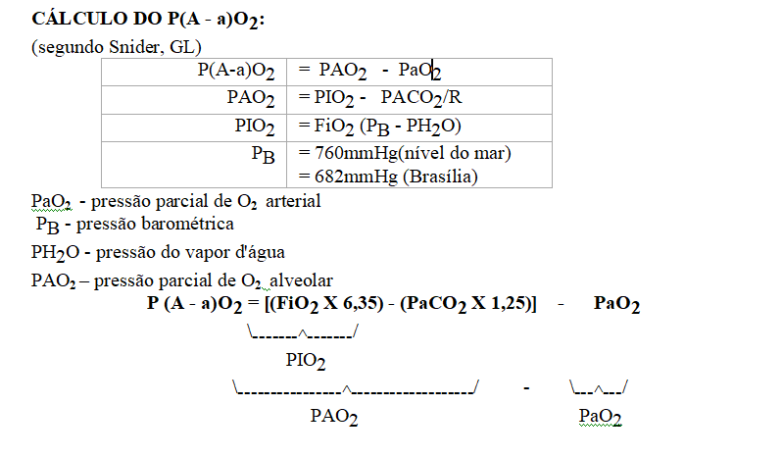
Gradiente Alvéolo-arterial
Valores Normais
Newth aceita como normal 5 a 15 mmHg, podendo chegar até 60 mmHg no RN.
Outros, como Nelson, citado em Avery e cls, aceita como normal 28 + 10 mmHg sob FiO2 de 21% e 311 + 70 mmHg sob FiO2 de 100%.

Slide 63
Gradiente Alvéolo-arterial
RN com persistência da hipertensão pulmonar P(A-a)O2 de 630 mmHg por 24 horas: mortalidade de 100%
P(A-a)O2 de 610 ou mais por 8 horas: mortalidade de 78 a 79%, sendo este o critério que os autores utilizaram para submeter estes RN à oxigenação por membrana extracorpórea, pela precocidade da predicção da alta mortalidade.

Slide 64
Gradiente Alvéolo-arterial
P(A-a)O2 após o reparo cirúrgico da hérnia diafragmática
-sobreviventes: (P(A-a)O2 = 260 mmHg)
-não sobreviventes: (P(A-a)O2 = 614 mmHg). Os RN com valores pré-operatórios de 500 ou mais, não sobreviveram

Slide 65
Relação artério-alveolar a/A (PaO2/PAO2):
índice de troca gasosa é mais estável do que o gradiente alvéolo – arterial frente a alterações na FiO2.
Hipertensão Pulmonar:
≤0,15 com 12 a 72 horas de vida foi altamente preditiva de morte precoce (85% morreram!)
≥0,15: 71% de sobrevivência
A relação a/A para RN com idade gestacional menor que 30 semanas, foi, em média, 0,35.

Slide 66
Índice de Oxigenação: I/O
MAP X FiO2% / PaO2
MAP (Mean airway pressure):
pressão média das vias aéreas
IO ≥ 40 em 3 de 5 gasometrias, com intervalo de 30 minutos: 80 a 90% de mortalidade.
IO de 25 a 40 nestas condições prediz uma mortalidade de 50 a 80%.
Uso do óxido Nítrico na Unidade Neonatal
IO ≥20

Slide 67
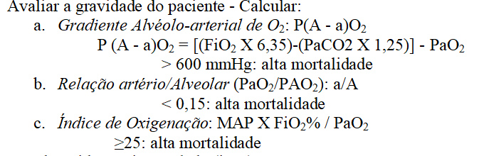
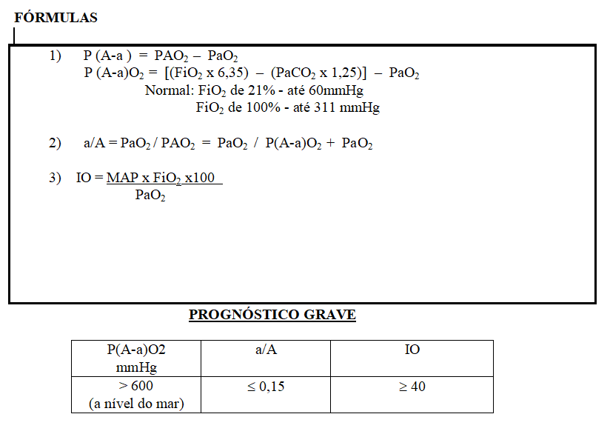
Recém-Nascido com Hipertensão Pulmonar

Slide 68
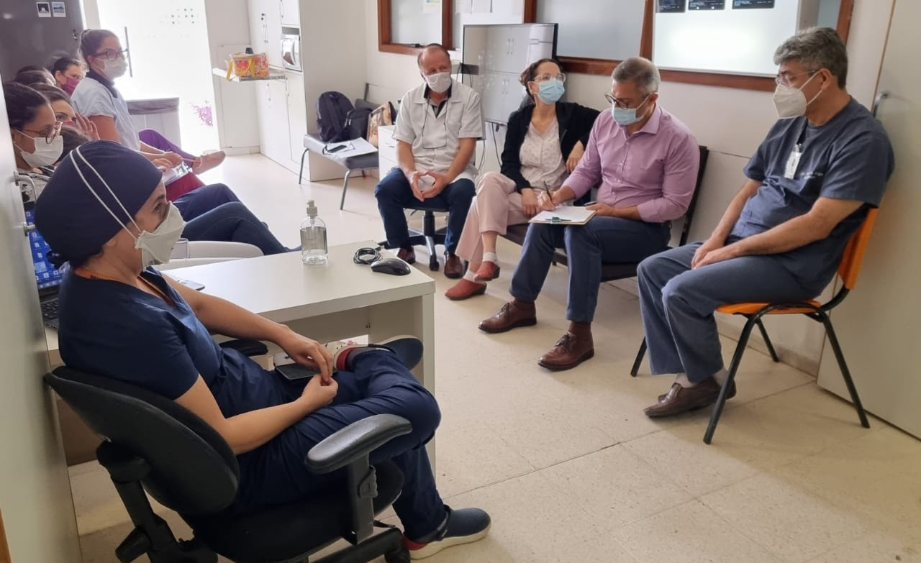
Reunião na Unidade de Neonatologia do HMIB/SES/DF em 17/11/2021

